Slide 1
页面结构
Week 5
WSG Ch06 Page Structure

Slide 2
A structure must exhibit the three qualities of solidity, usefulness, and beauty.
—Marcus Vitruvius Pollio

Slide 3
结构必须展示三品质： 坚固、 有用性和 美丽
—维特鲁威

Slide 4
WSG3 vs. WSG4

Slide 5
WSG3, 2009
图书和印刷工艺是古老的、值得尊敬的设计学科…（有）悠久的创造性历史， 这个历史与我们对“图书形式、页面布局、字体设计、版面设计，以及…视觉设计和内容的完笑融合
遗憾的是， 我们仍处于Web 发布、编辑和设计标准的这样一个尴尬不成熟的阶段， 让人欣慰的是混乱中还浮现了明确的样式以及用户期望。
Notes:
有人说Google让我们变得更笨，有人说Facebook出卖了我们的隐私，有人说Twitter将我们的注意力碎片化……在你担忧这些社会化媒体让我们变得“浅薄”的时候，有没有问过自己，是否真正地掌握了社会化媒体的使用方式？

Slide 6
WSG3, 2009
图书和印刷工艺是古老的、值得尊敬的设计学科…（有）悠久的创造性历史， 这个历史与我们对“图书形式、页面布局、字体设计、版面设计，以及…视觉设计和内容的完笑融合
遗憾的是， 我们仍处于Web 发布、编辑和设计标准的这样一个尴尬不成熟的阶段， 让人欣慰的是混乱中还浮现了明确的样式以及用户期望。
Notes:
有人说Google让我们变得更笨，有人说Facebook出卖了我们的隐私，有人说Twitter将我们的注意力碎片化……在你担忧这些社会化媒体让我们变得“浅薄”的时候，有没有问过自己，是否真正地掌握了社会化媒体的使用方式？

Slide 7
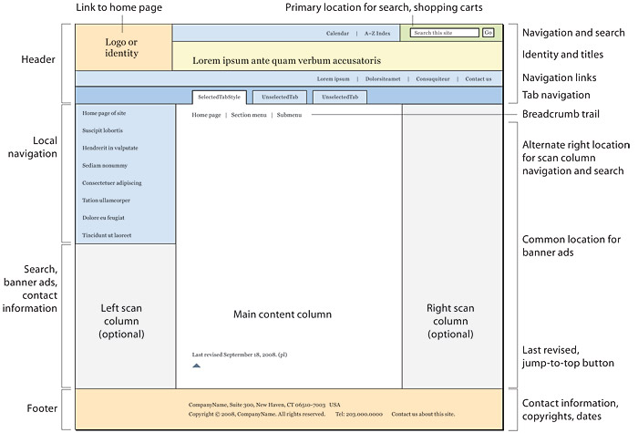
WSG3, 2009
经历了十几年的发展后， Web 已经逐步成熟…Web 页面结构已经变得相当规范。尽管不是所有的Web 页面都采用了与此处描述的完全相同的布局和功能， 但是大多数Web 网页都已经在Web 用户熟悉的页面位置采用了此处列举的部分或者全部的基本元素， 如图6-1 所示。
Notes:
有人说Google让我们变得更笨，有人说Facebook出卖了我们的隐私，有人说Twitter将我们的注意力碎片化……在你担忧这些社会化媒体让我们变得“浅薄”的时候，有没有问过自己，是否真正地掌握了社会化媒体的使用方式？

Slide 8
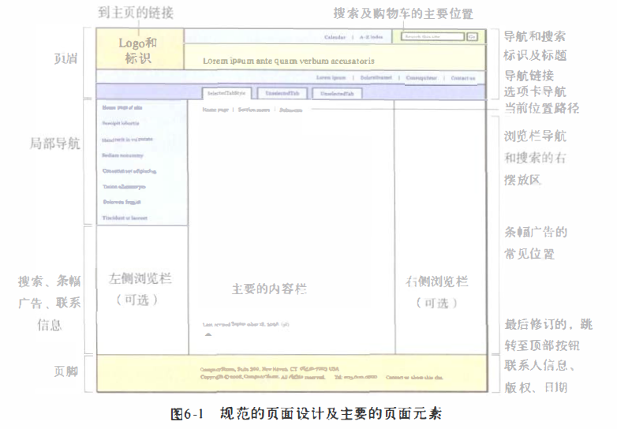
WSG3, 2009
Notes:
有人说Google让我们变得更笨，有人说Facebook出卖了我们的隐私，有人说Twitter将我们的注意力碎片化……在你担忧这些社会化媒体让我们变得“浅薄”的时候，有没有问过自己，是否真正地掌握了社会化媒体的使用方式？

Slide 9
WSG4, 2016
the latest versions of the web markup and styling languages—especially html5 and css3—were released, bringing new capabilities to “standards-based” web design
…the burst of new hardware and usage situations for web-based content … has created the biggest paradigm change in the way we think about web-based delivery of information.
Notes:
有人说Google让我们变得更笨，有人说Facebook出卖了我们的隐私，有人说Twitter将我们的注意力碎片化……在你担忧这些社会化媒体让我们变得“浅薄”的时候，有没有问过自己，是否真正地掌握了社会化媒体的使用方式？

Slide 10
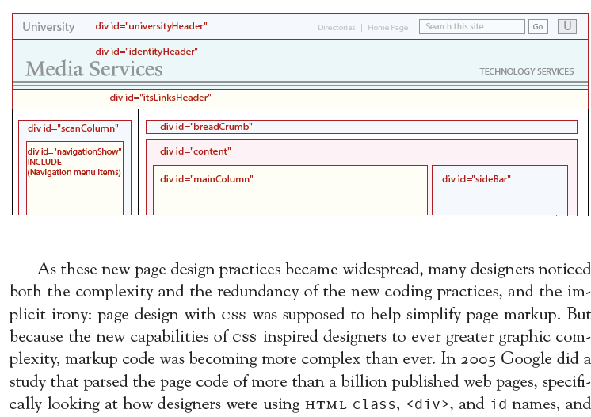
FIGURE 6.1 complex nesting of HTML <div>

Slide 11
Page structure semantics 页面结构语义
Header
Navigation
Main
Aside
Footer
常包 <nav>
<nav>
<aside>
<footer>

Slide 12
Content semantic 內容语义
Article
Aside
Details
Figure
Figcaption
Mark
Section
Summary
Time
Canvas
Video
Audio
svg

Slide 13
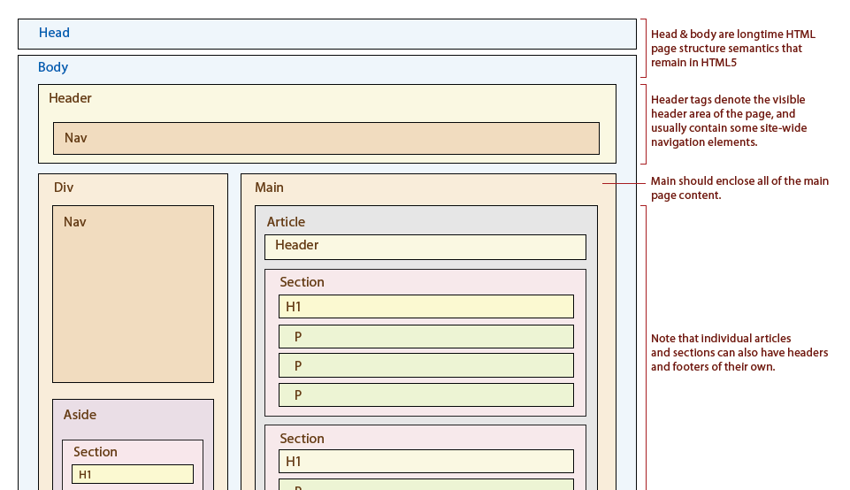

Slide 14
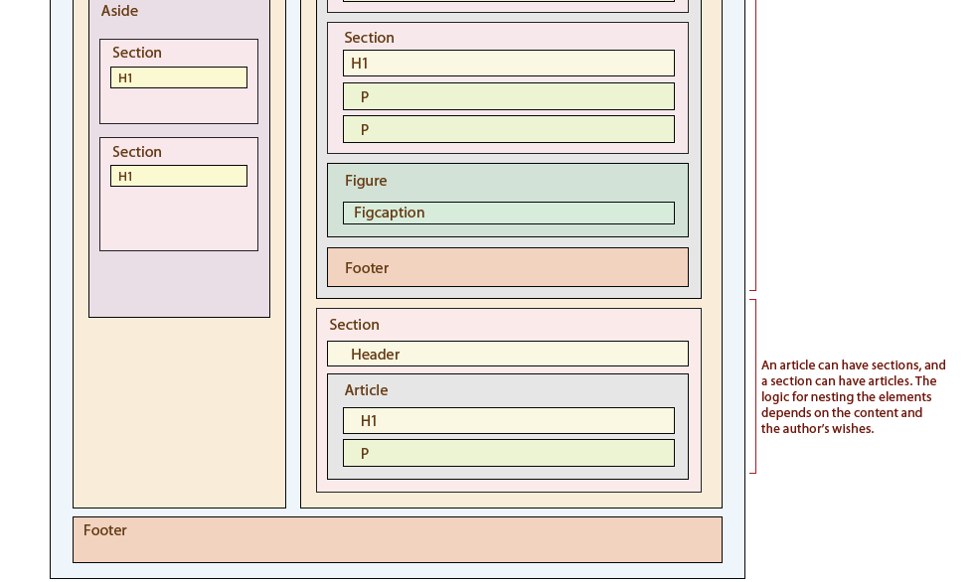

Slide 15
CMS: HTML5 & CSS3 ready?
Content Management Systems (CMS) 内容管理系统
Both WordPress and Drupal are steadily incorporating html5 and css3 elements into their core releases. Neither of [them] is yet a fully html5-based system, but the next major releases of both Drupal and WordPress will be based on html5 and css3.

Slide 16
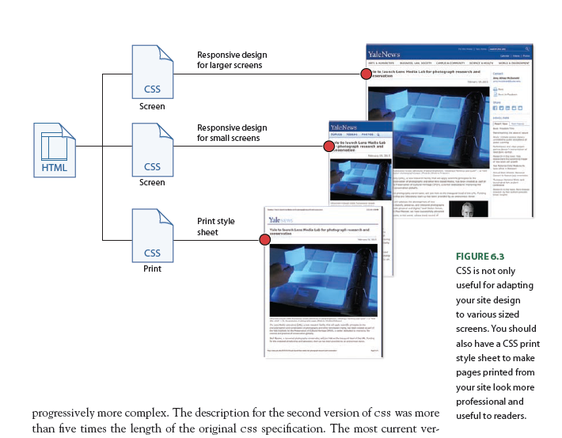
CSS：按结构应需求设样式
p.179

Slide 17
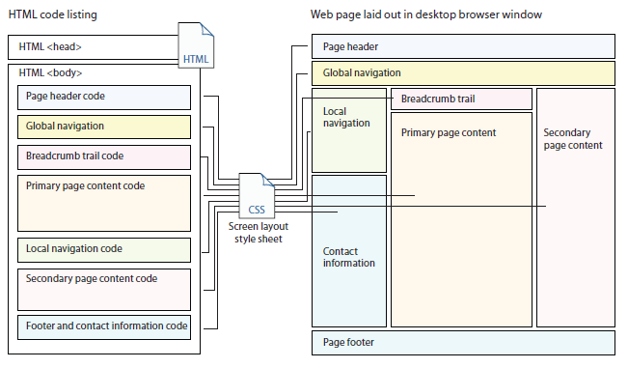
文檔顺序 和 页面顺序 p.181

Slide 18
RWD: Responsive Web Design
Liquid layouts and proportional measurements
Proportional images and media
Media queries
流式布局和比例测量
比例图像和媒体
媒体查询

Slide 19
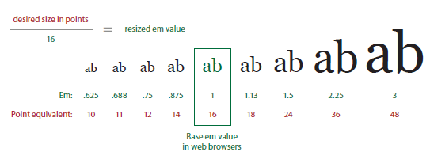
em vs. pt px

Slide 20
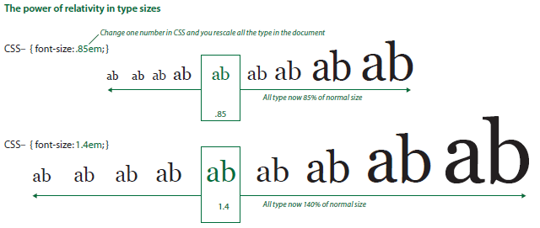
字号的相对乘值 创建复杂的版式系统, 可以根据屏幕大小和用户显示的分辨率, 轻松地进行缩放。

Slide 21
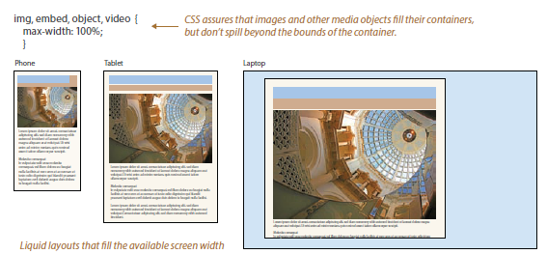
max-width

Slide 22
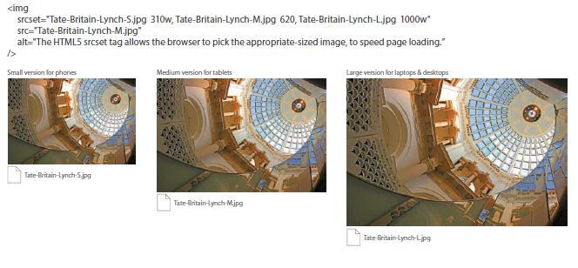
srcset

Slide 23
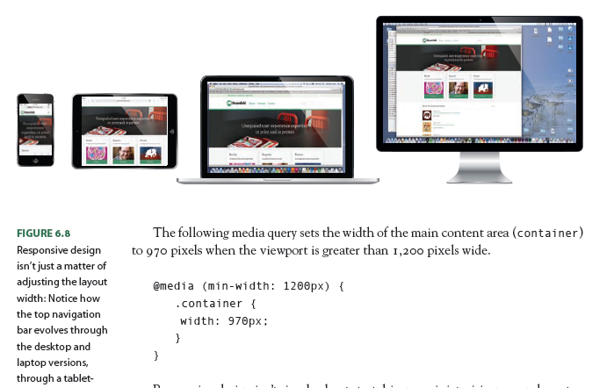

Slide 24
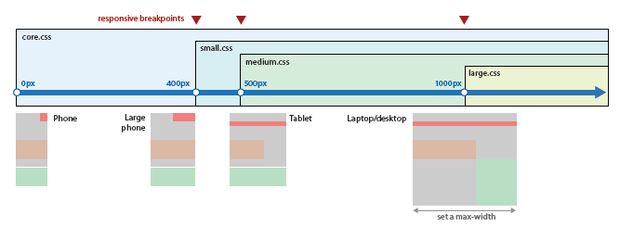
Responsive breakpoints

Slide 25
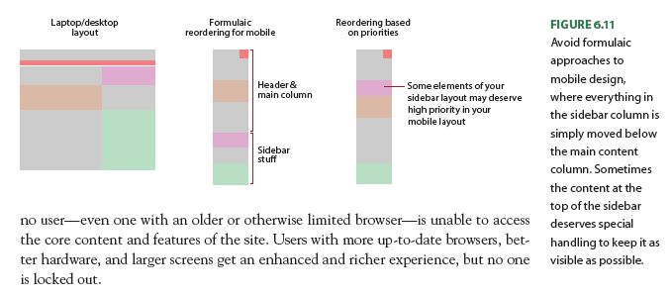
PAIRING RESPONSIVE DESIGN AND MOBILE-FIRST DESIGN
Prioritized content and functionality
Universal access

Slide 26
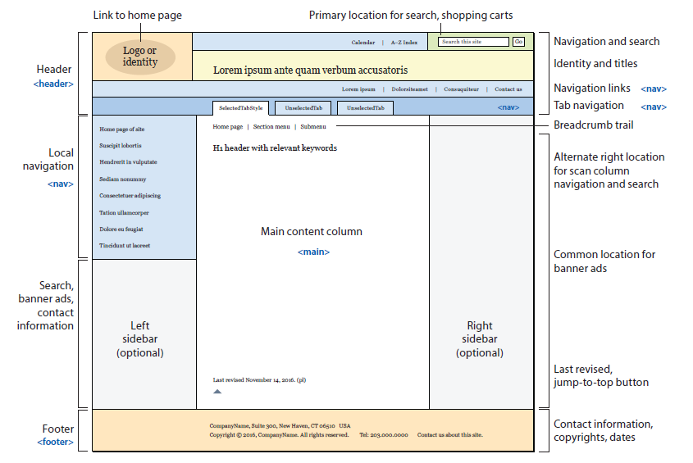
PAGE STRUCTURE COMPONENTS 页面结构组件

Slide 27
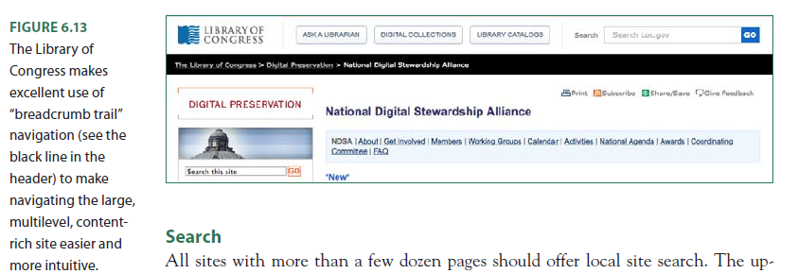
Breadcrumb trails

Slide 28
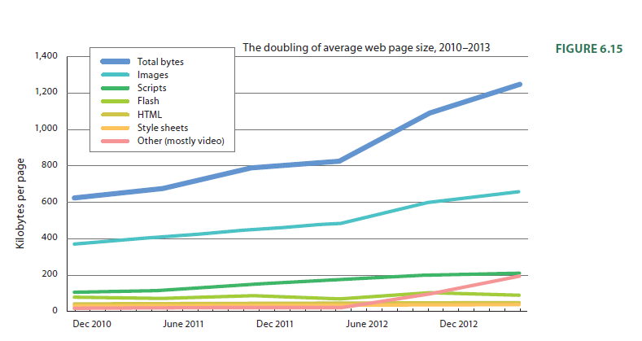
Optimizing Pages For Fast Delivery 优化快速交付的页面

Slide 29
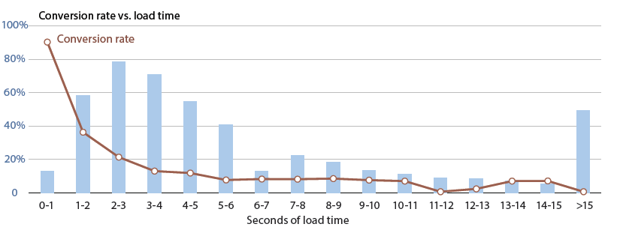
Conversion rates vs. load time 转换率 与 加载时间

Slide 30
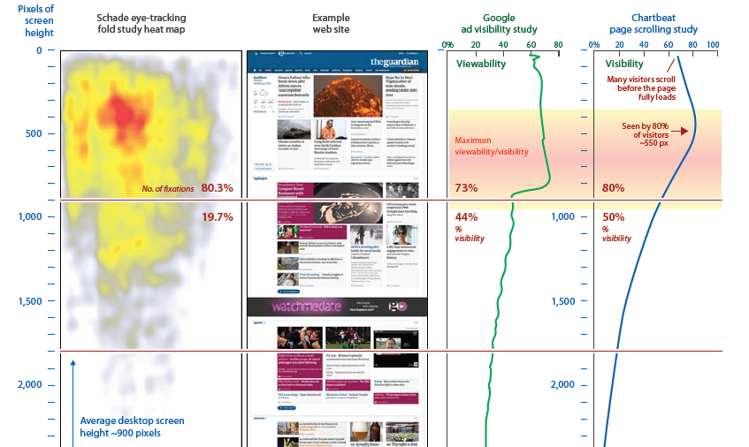
“THE FOLD” 信息屏

Slide 31
“THE FOLD” 信息屏

Slide 32
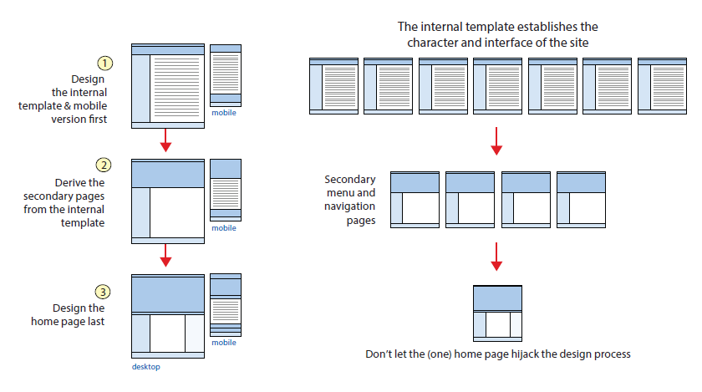
Don’t let the (one) home page hijack the deisgn process

